Slide 1
Презентация по результатам проекта «продажи»

Slide 2
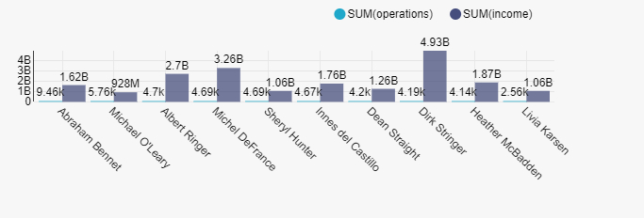
10 лучших продавцов
Столбчатая диаграмма отображает данные о продавцах с самыми высокими показателями выручи (income) и самым большим количеством проведенных сделок (operations). Видно, что самые лучшие показатели у продавца Dirk Stringer, выручка которого составила 4,93B, а количество проведённых операций 4,19К.

Slide 3
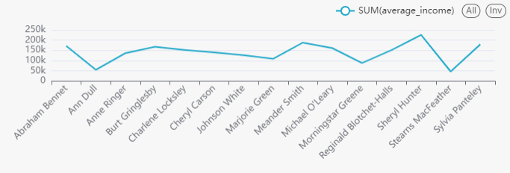
Наименьшая средняя выручка
На графике показаны продавцы, чья средняя выручка за сделку меньше средней выручки за сделку по всем продавцам. Видно, что наименьшая средняя выручка за сделку у Stearns Mac Feather.

Slide 4
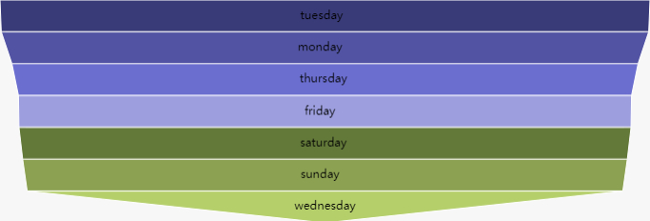
Выручка по дням недели
На воронкообразной диаграмме изображены данные о выручке по дням недели. Видно, что наибольшая выручка была во вторник, а наименьшая – в среду.

Slide 5
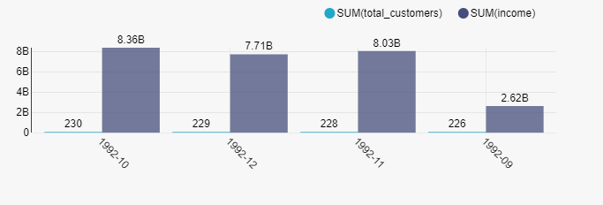
Количество уникальных покупателей и их выручка
Столбчатая диаграмма отображает данные о количестве покупателей (total customers), сгруппированных по месяцу и году, а также данные о выручке, которую они принесли. Видно, что наибольшее количество уникальных покупателей, которые принесли максимальную выручку, было в октябре 1992 года.

Slide 6
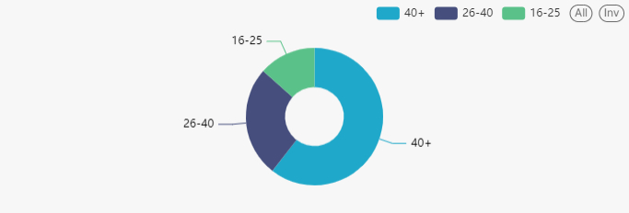
Количество покупателей разных возрастных групп
На круговой диаграмме изображены данные о количестве покупателей разных возрастных групп. Видно, что наибольшая возрастная группа – покупатели старше 40 лет.

